Slide 1
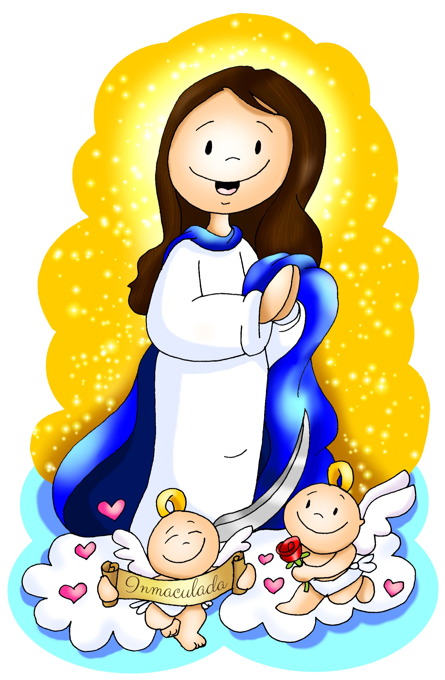
¡SEÁIS TODOS BIENVENIDOS!
COMUNIDAD PARROQUIAL CRISTO REDENTOR
ORIENTADA A NIÑOS, PREADOLESCENTES Y FAMILIAS

Slide 2
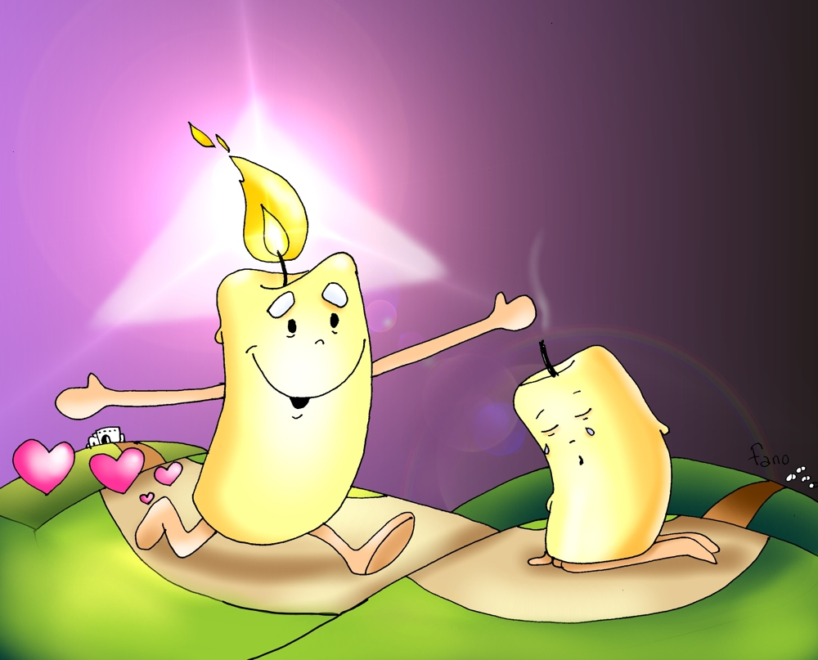
PONEOS EN PIE
Poneos en pie y alzad la cabeza,
mirad que llega
el hijo del hombre a la tierra
y viene a habitar vuestro hogar.
poneos en pie y encended la lámpara,
no os halle dormidos,
que arda vuestra llama.
Velad y estad atentos,
leed los signos de los tiempos,
el Reino de Dios está cerca.
1/2

Slide 3
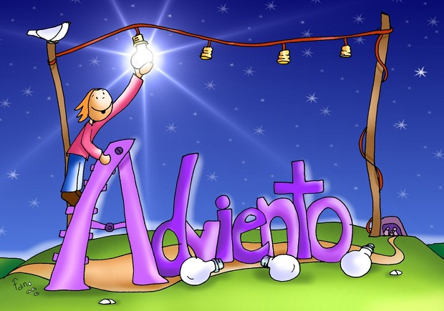
Poneos en pie y alzad la cabeza,
mirad que llega el hijo del hombre a la tierra
y viene a habitar vuestro hogar.
poneos en pie y encended la lámpara,
no os halle dormidos,
que arda vuestra llama.
Velad y estad alerta,
cuidad la luz en vuestras velas,
el Hijo del Hombre llama a la puerta
2/2

Slide 4
SOLEMNIDAD DE LA INMACULADA CONCEPCIÓN DE LA BIENAVENTURADA VIRGEN MARÍA
Alégrate, llena de gracia, el Señor está contigo.

Slide 5
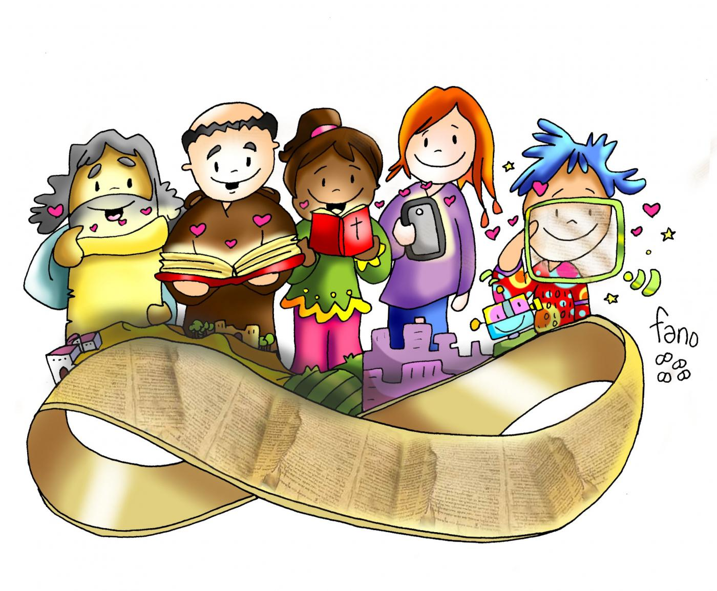
HIMNO DE GLORIA
Gloria a Dios en el cielo
y en la tierra paz
a los hombres que ama el Señor.
Por tu inmensa Gloria te alabamos,
te bendecimos, te adoramos,
te glorificamos, te damos gracias.
Señor, Dios, Rey celestial, Dios Padre Todopoderoso,
Señor, Hijo único, Jesucristo,
Señor Dios, Cordero de Dios, Hijo del Padre.
Tú que quitas el pecado del mundo, ten piedad de nosotros,
Tú que quitas el pecado del mundo, atiende a nuestra súplica,
Tú que estás sentado a la derecha del Padre,
ten piedad de nosotros.
Porque sólo Tú eres santo, sólo Tú, Señor,
sólo Tú Altísimo Jesucristo,
con el Espíritu Santo en la gloria de Dios Padre.
Amén.

Slide 6
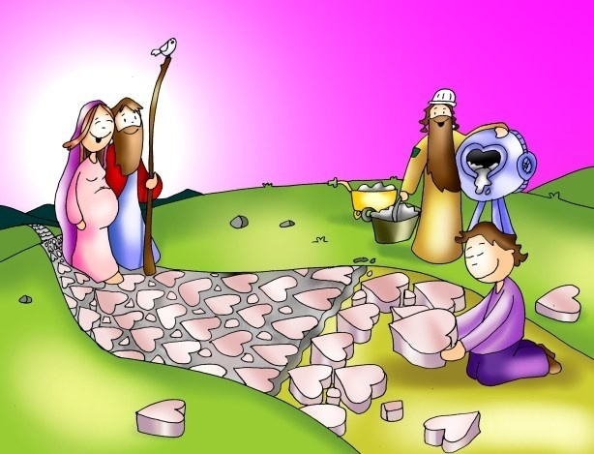
PREPARAD EL CAMINO
Preparad el camino al Señor
y escuchad la Palabra de Dios
Preparad el camino al Señor
y escuchad la Palabra de Dios

Slide 7
LITURGIA DE LA PALABRA
PRIMERA LECTURA: Libro del Génesis
SALMO 92
“Cantad al Señor un cántico nuevo,
porque ha hecho maravillas”
SEGUNDA LECTURA:
Carta del apóstol san Pablo
a los Efesios

Slide 8
MARANATHA
Maranatha, maranatha, ven Señor, Jesús
Maranatha, maranatha, ven Señor, Jesús
Maranatha, maranatha, ven Señor, Jesús

Slide 9
SOLEMNIDAD DE LA INMACULADA CONCEPCIÓN DE LA BIENAVENTURADA VIRGEN MARÍA
Alégrate, llena de gracia, el Señor está contigo.
San Lucas, 1

Slide 10
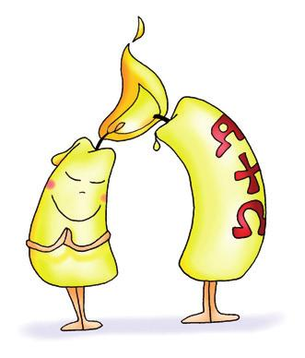
CREDO de los apóstoles
Creo en Dios, Padre Todopoderoso,
Creador del cielo y de la tierra.
Creo en Jesucristo, su único Hijo,
Nuestro Señor, que fue concebido por obra y gracia del Espíritu Santo,
nació de Santa María Virgen;
Padeció bajo el poder de Poncio Pilato,
fue crucificado, muerto y sepultado,
descendió a los infiernos,
al tercer día resucitó de entre los muertos,
subió a los cielos y está sentado a la derecha de Dios, Padre todopoderoso.
Desde allí ha de venir a juzgar a vivos y muertos.
Creo en el Espíritu Santo,
la santa Iglesia católica, la comunión de los santos,
el perdón de los pecados,
la resurrección de la carne y la vida eterna.
Amén.

Slide 11
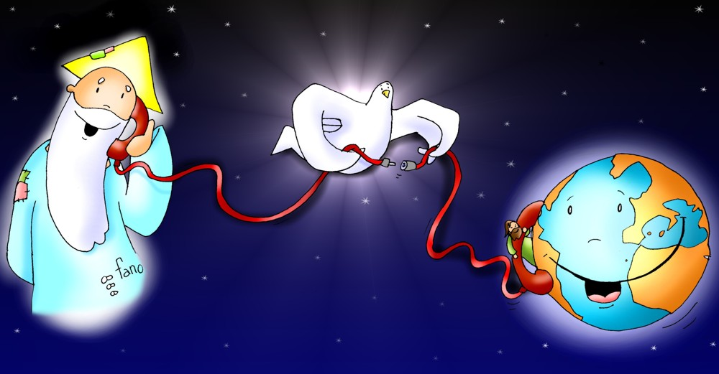
Respondemos:
Te rogamos óyenos

Slide 12
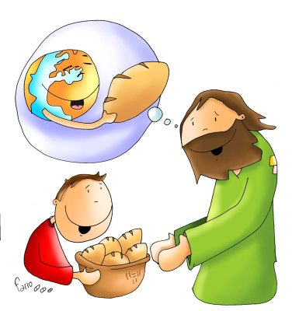
QUÉ TE PUEDO DAR
¿Qué te puedo dar, que no me hayas dado Tú?
¿Qué te puedo decir, que no me hayas dicho Tú?
¿Qué puedo hacer por Ti, si yo no puedo hacer nada?
Si yo no puedo hacer nada, si no es por Ti mi Dios.
Todo lo que sé, todo lo que soy,
todo lo que tengo es tuyo.
Todo lo que sé, todo lo que soy,
todo lo que tengo es tuyo.

Slide 13
“Orad, hermanos, para que este sacrificio, mío y vuestro,
sea agradable a Dios, Padre todopoderoso “
Todos: “El Señor reciba de tus manos este sacrificio, para alabanza y gloria de su Nombre, para nuestro bien y el de toda su Santa Iglesia”

Slide 14
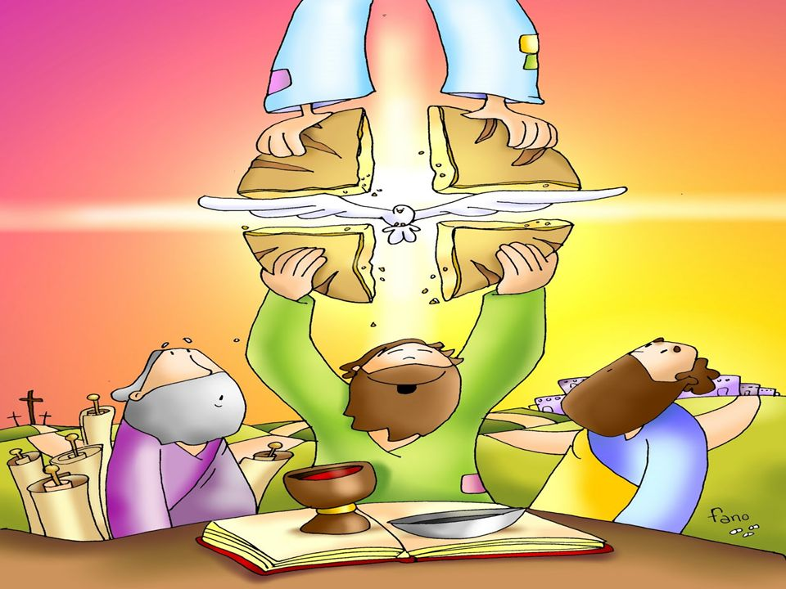
PLEGARIA EUCARÍSTICA
El Señor esté con vosotros
Y con tu espíritu.
Levantemos el corazón.
Lo tenemos levantado hacia el Señor.
Demos gracias al Señor nuestro Dios.
Es justo y necesario.

Slide 15
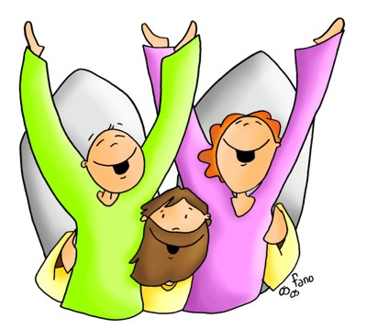
SANTO
Santo, santo, santo, los cielos te proclaman.
Santo, santo, santo, es nuestro rey Yavéh,
Santo, santo, santo, es el que nos redime,
porque mi Dios es santo la tierra llena de su gloria es. (bis)
Cielo y tierra pasarán, mas tus palabras no pasarán.
Cielo y tierra pasarán, mas tus palabras no pasarán.
No, no, no, pasarán,
no, no, no, no, no, no pasarán.
1/2

Slide 16
Bendito el que viene en nombre del Señor.
Da gloria a Jesucristo, el hijo de David.
Hosanna en las alturas a nuestro Salvador.
Bendito el que viene en el nombre del Señor. (bis)
Cielo y tierra pasarán, mas tus palabras no pasarán.
Cielo y tierra pasarán, mas tus palabras no pasarán.
No, no, no, pasarán,
no, no, no, no, no, no pasarán.
2/2

Slide 17
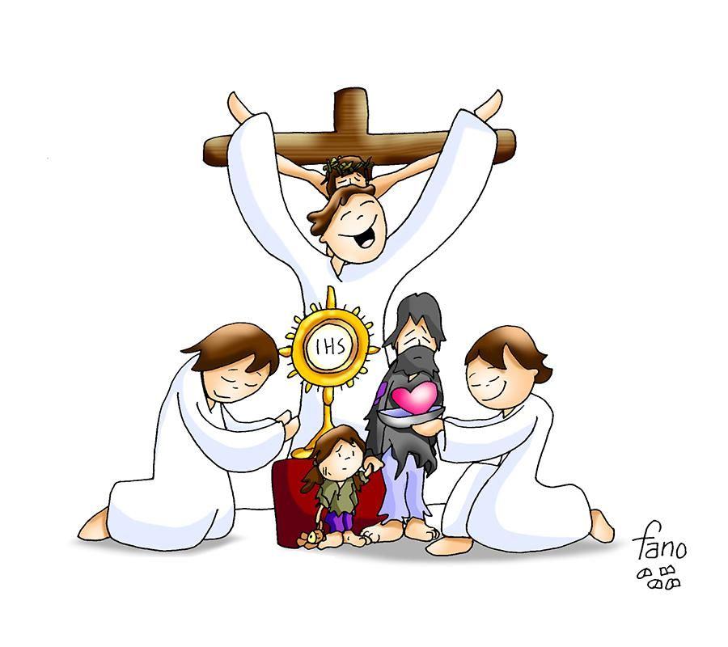
El pan y el vino se transforman en el Cuerpo y en la Sangre de Jesús.
CONSAGRACIÓN

Slide 18
Éste es el Sacramento de nuestra fe.
Todos: Anunciamos tu muerte,
proclamamos tu Resurrección.
¡Ven, Señor Jesús!

Slide 19
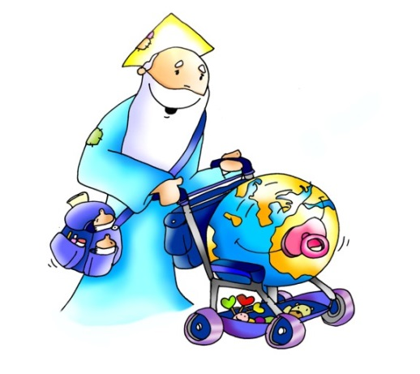
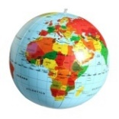
Padre Nuestro
que estás en el
Santificado sea tu nombre
Venga a nosotros tu
Hágase tu voluntad
en la como en el
Danos hoy nuestro de cada día
Perdona nuestras ofensas
como también nosotros
perdonamos a los que nos ofenden
No nos dejes caer en la tentación
y líbranos del mal.

Slide 20
… esperamos la venida gloriosa de nuestro Señor Jesucristo.
Todos: Tuyo es el Reino, tuyo el poder y la gloria, por siempre, Señor.

Slide 21
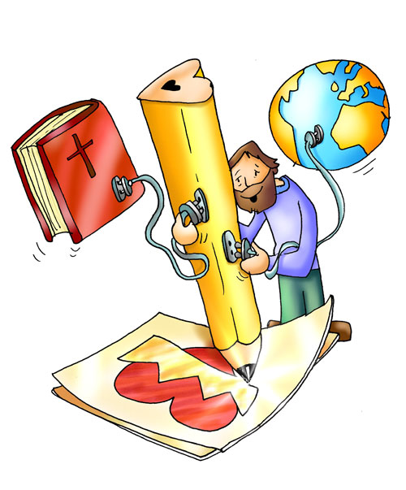
RITO DE LA PAZ
… La paz del Señor esté siempre con vosotros.
Todos: Y con tu espíritu.
… Daos fraternalmente la paz

Slide 22
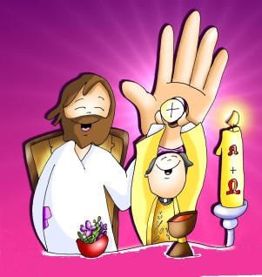
PARA EL QUE NUNCA LA DIO
Para el que nunca la dio
para el que siempre soñó
para el que bien la conoce.
Para el que está junto a ti
y quiere hacerte feliz
en un mundo de ilusiones.
Paz para todos aquellos que no la han dado.
Para todos aquellos que no llegaron.
Para todos aquellos venga la paz.
Paz si eres padre de familia tengas paz.
Si vives enamorado tengas paz.
En el mundo entero reine la paz.
Paz, siempre la paz,
venga la paz, a todos la paz,
siempre la paz.

Slide 23
Éste es el Cordero de Dios que quita el pecado del mundo. Dichosos los invitados a la mesa del Señor.
Todos:
Señor, no soy digno de que entres en mi casa, pero una palabra tuya bastará para sanarme.

Slide 24
SOLEMNIDAD DE LA INMACULADA CONCEPCIÓN DE LA BIENAVENTURADA VIRGEN MARÍA
Alégrate, llena de gracia, el Señor está contigo.

Slide 25
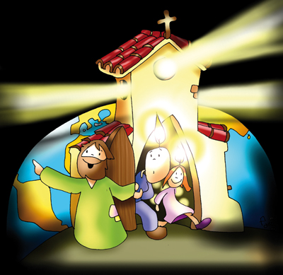
HOY AMANECIÓ
Hoy amaneció, ha parado de llover,
poco a poco entre las nubes sale el sol.
Se apagó el farol que ha velado desde ayer,
las ventanas se han abierto para ver
cómo la gente marcha a trabajar
y en sus carteras llevan algo nuevo que olvidar.
Es Jesús el que viene de la luz,
el que un día quiso hacerse realidad.
Volverá con la nieve una vez más,
sin maleta, sin abrigo, al natural.
1/3

Slide 26
Hoy cualquier rincón,
cualquier árbol, cualquier flor,
en invierno hasta parece dar calor.
Piensa cada cuál que algo nuevo ha de pasar,
que hoy el día ha amanecido un poco más.
Y es que ha nacido el tiempo de la paz,
y este silencio anuncia que alguien tiene que llegar.
Es Jesús el que viene de la luz,
el que un día quiso hacerse realidad.
Volverá con la nieve una vez más,
sin maleta, sin abrigo, al natural.
2/3

Slide 27
¿Quién pudiera ser el primero en darle pan,
darle cama o un pedazo de su hogar?
¿Quién le abrazará? ¿Quién su mano le dará?
¿Quién sabrá reconocerlo en la ciudad?
¿Quién seguirá su paso y lo hallará?
¿Quién guardará el secreto para siempre si se va?
Es Jesús el que viene de la luz,
el que un día quiso hacerse realidad.
Volverá con la nieve una vez más,
sin maleta, sin abrigo, al natural.
3/3

Slide 28
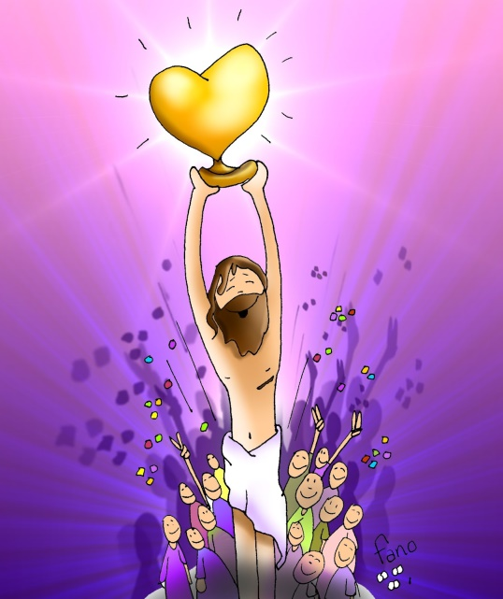
NO ADORÉIS A NADIE
No adoréis a nadie, a nadie más que a Él.
No adoréis a nadie, a nadie más que a Él.
No adoréis a nadie, a nadie más;
no adoréis a nadie, a nadie más,
no adoréis a nadie, a nadie más que a Él.
Porque solo Él nos puede sostener.
Porque solo Él nos puede sostener.
No adoréis a nadie, a nadie más,
no adoréis a nadie, a nadie más,
no adoréis a nadie, a nadie más que a Él.

Slide 29
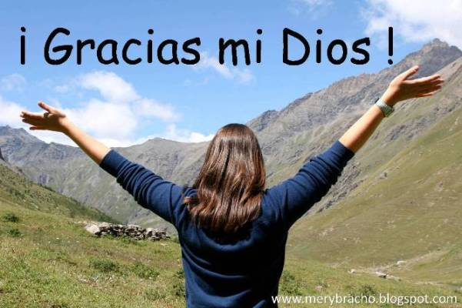
Acción de Gracias
Acción de Gracias

Slide 30
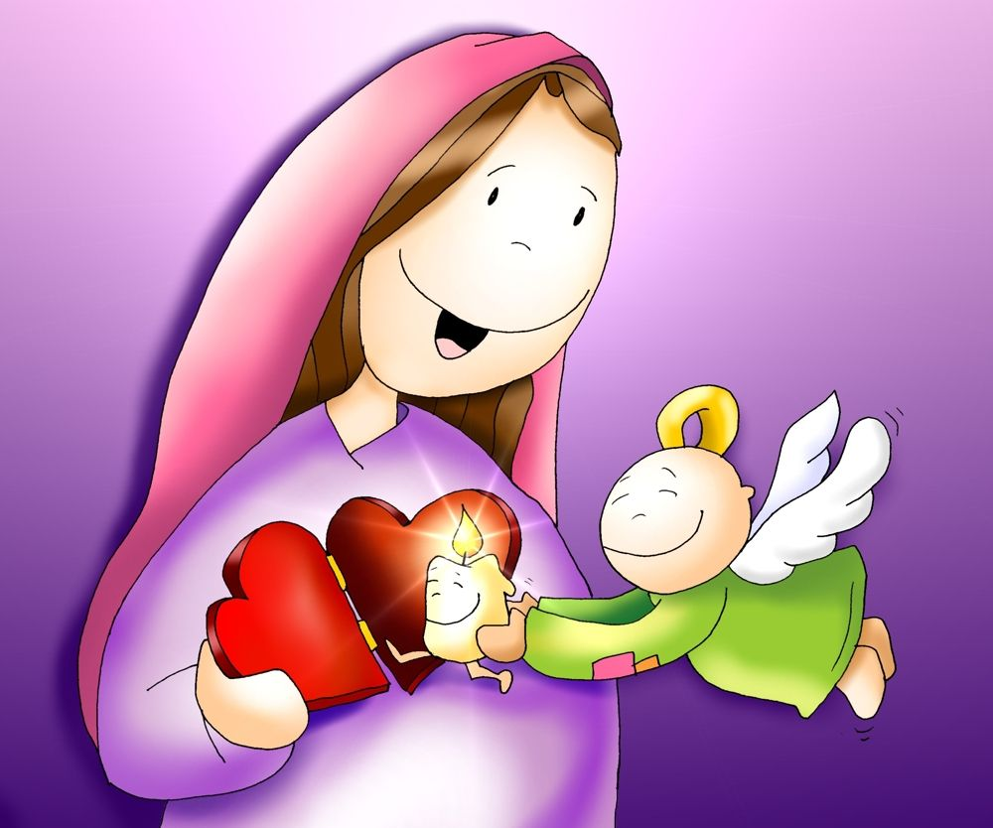
HÁGASE
-Gabriel, el ángel me saludó:
-¡Hola María! ¿Qué tal estás?
-Yo aquí jugando, ¿y tú?
-Yo aquí volando.
-Traigo un mensaje del Padre Dios.
Serás la Madre del Salvador. ¿Cómo lo ves?
-Cosas de Dios.
-Y dije: ¡Hágase!, dije ¡Hágase!
de Dios me fío, me cae muy bien. (bis)

Slide 31
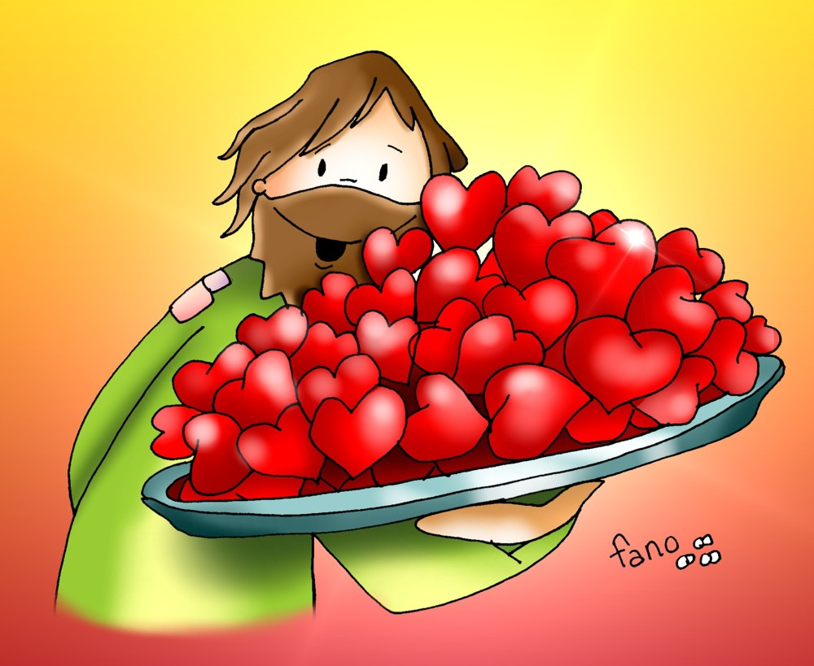
¡FELIZ DÍA DEL SEÑOR!
¡COMPÁRTELO CON LOS DEMÁS!

